Slide 1
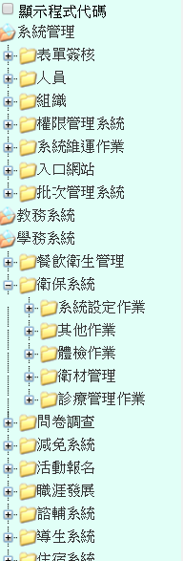
巡覽控制項 Meun、 Treeview、SiteMapPath

Slide 2
兩大功能
網站列表
Meun
TreeView
目前位置
SiteMapPath

Slide 3
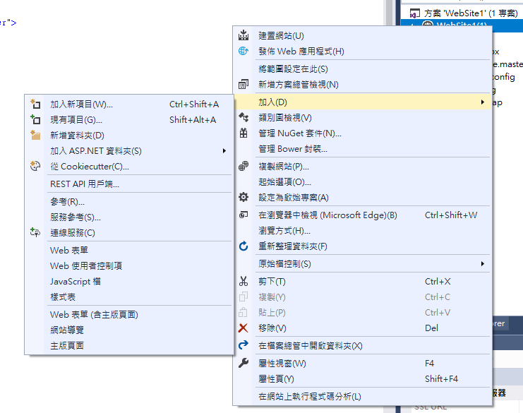
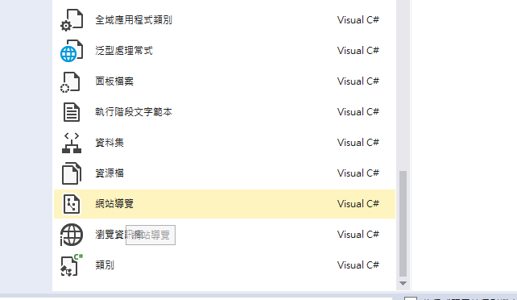
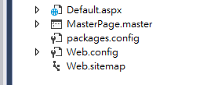
加入Web.Sitemap檔

Slide 4
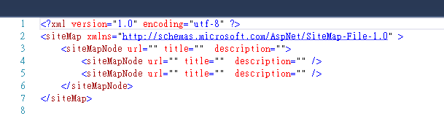
Web.Sitemap檔案解析
原始內容

Slide 5
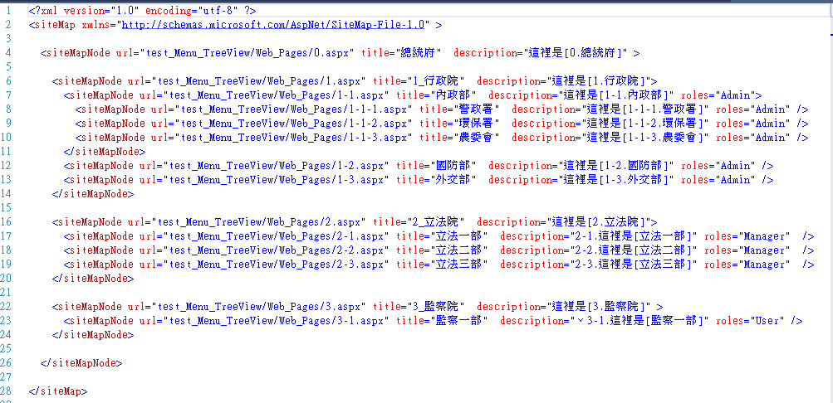
Web.Sitemap檔案解析
父節點
子節點

Slide 6
Web.Sitemap檔案解析
url：
超連結至哪個網頁、檔案
超連結不能重複、一個.sitemap檔裡只能有一個
~符號代表根目錄
Title：
節點標題文字
Description：
滑鼠移到節點時的顯示文字

Slide 7
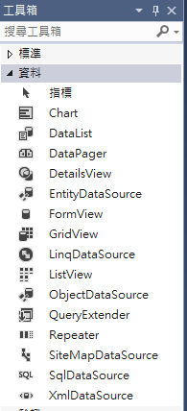
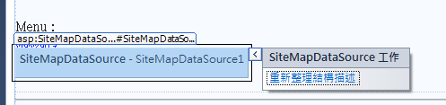
SiteMapDatasource控制項

Slide 8
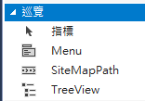
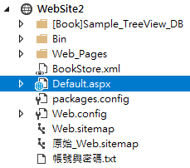
範例
會自動尋找Web.siteMap檔案
搭配專屬
必須放在根目錄

Slide 9
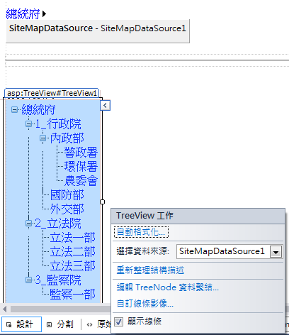
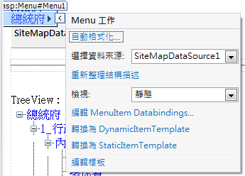
範例

Slide 10
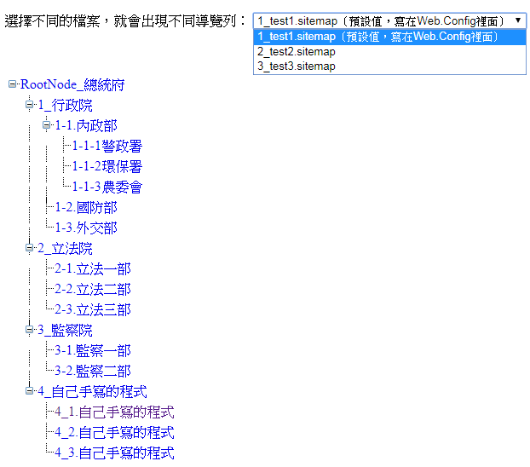
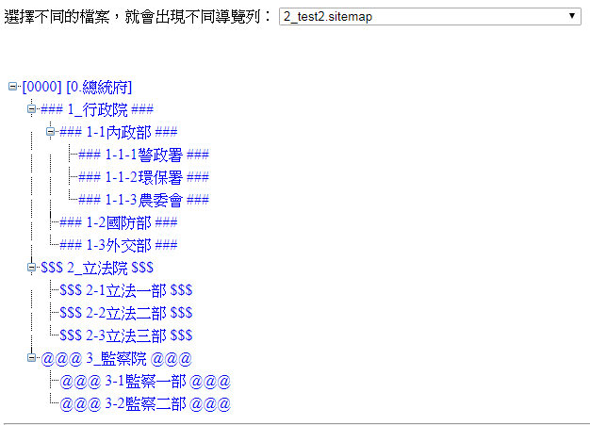
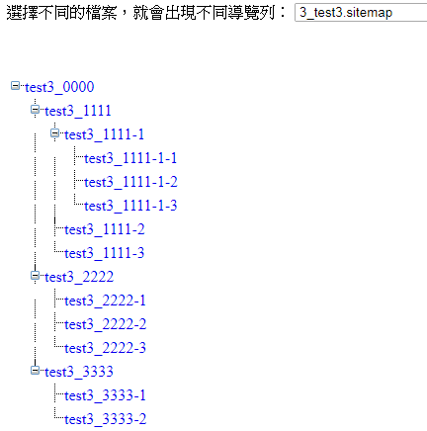
Case Study (1)：動態變更巡覽內容與.sitemap檔

Slide 11
Case Study (1)：動態變更巡覽內容與.sitemap檔
設計三個不同的.sitemap檔
修改Web.config檔
HTML畫面設計

Slide 12
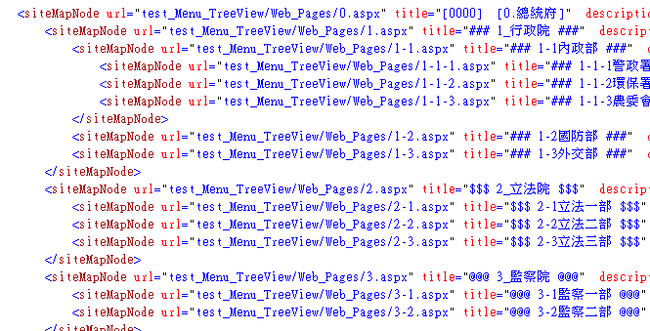
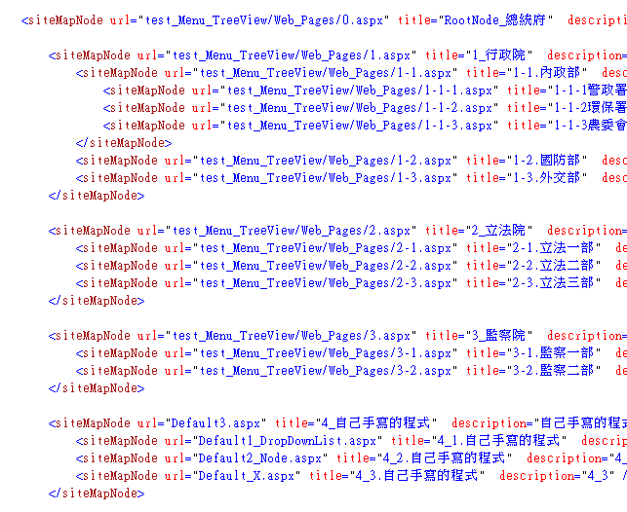
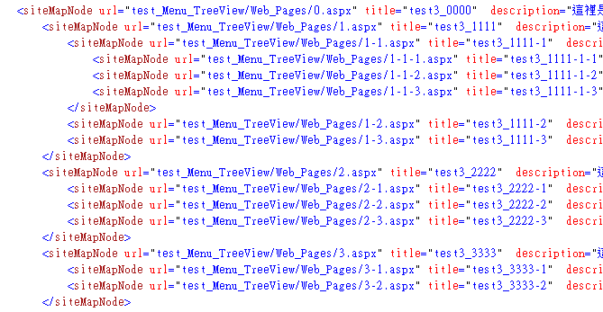
Case Study (1)：動態變更巡覽內容與.sitemap檔
設計三個不同的.sitemap檔

Slide 13
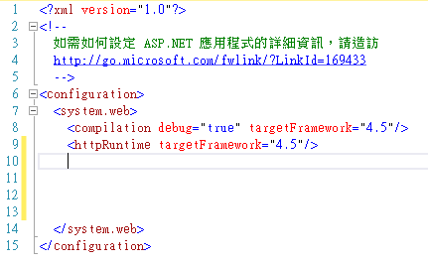
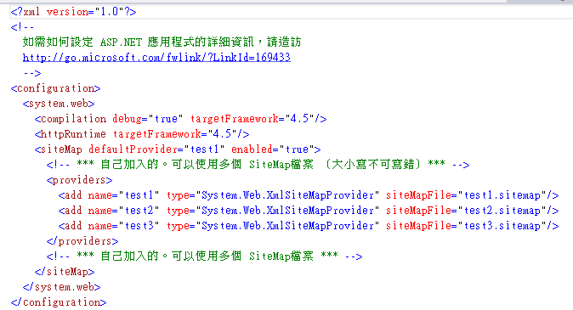
Case Study (1)：動態變更巡覽內容與.sitemap檔
修改Web.config檔

Slide 14
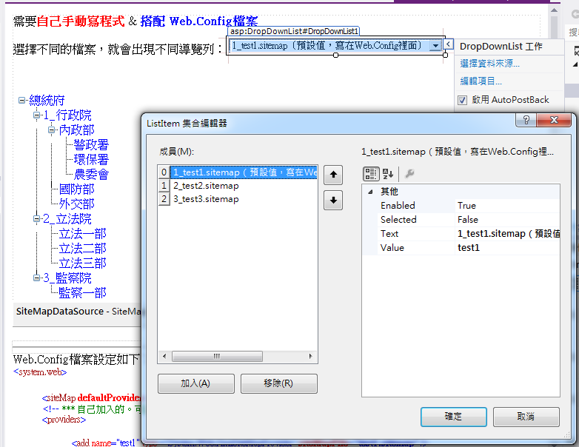
Case Study (1)：動態變更巡覽內容與.sitemap檔
HTML畫面設計

Slide 15
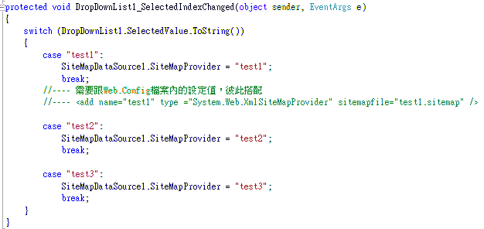
Case Study (1)：動態變更巡覽內容與.sitemap檔
HTML畫面設計

